Slide 1
Tankos játék
Készítette: Kiss Martin, Csöngető Csongor, Süke Benedek

Slide 2

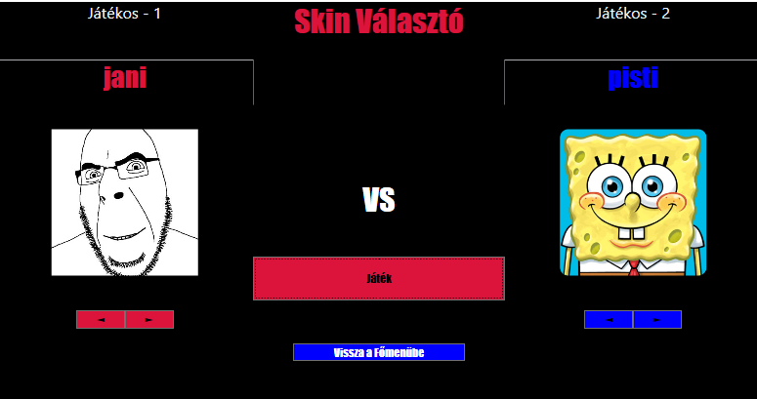
Ablakok
Főmenü
Lobby

